Slide 1
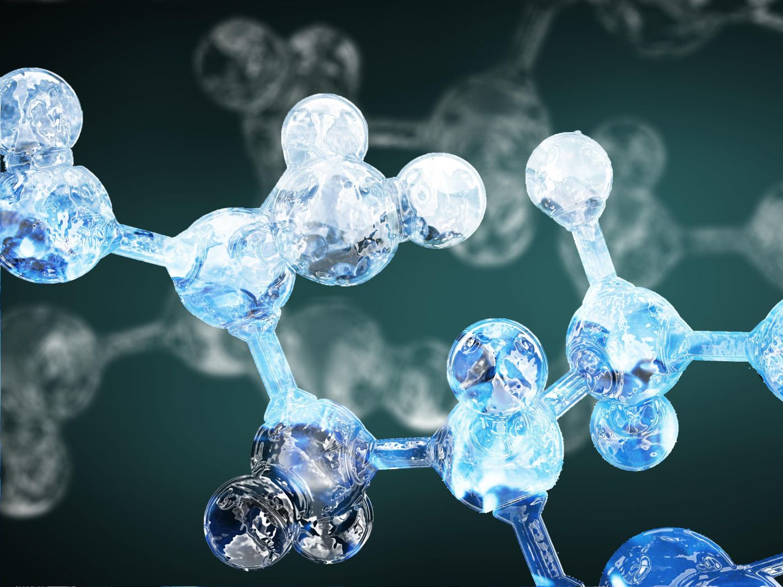

Slide 2
Тақырыбы: Заттар және энергия алмасуы.
Жоспары:
Заттар мен энергия алмасу туралы жалпы түсінік
Негізгі алмасу
Энергияның " жұмысшы" алмасуы. Кәсіп түріне қарай организмнің энергия шығыны.
Энергия алмасуын зерттеу әдістері
Зат алмасу реттелуі. Азот тепе-теңдігі.
Тамақтану. Қоректік заттардың маңызы мен физиологиялық нормалары

Slide 3
Заттар мен энергия алмасуы туралы жалпы түсінік
Заттар мен энергия алмасуы – заттар мен энергияның адам организмінде өзгеруі жүретін физикалық, химиялық және физиологиялық үрдістердің жиынтығы.
Зат алмасуының 4 кезеңі бар:
Қоректік заттардың ішек-қарындағы гидролизі – қоректік заттардың ферменттік ыдырауы.
Гидролиз өнімдерінің қанға және лимфаға сіңуі.
Қоректік заттар мен О₂ жасушаларға тасымалдануы – заттар мен энергияның жасуша ішілік алмасуы.
Заттар алмасуының соңғы өнімдерінің сыртқа шығарылуы.

Slide 4
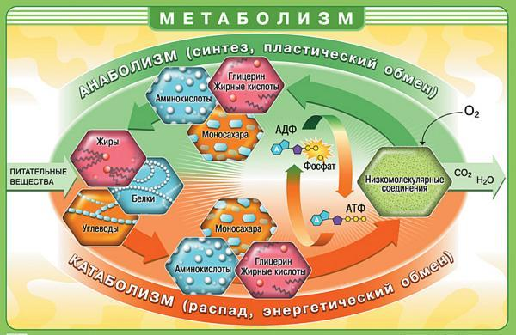
Жасушадағы қандай да болса, бір заттың белгілі бір тәртіппен ферменттік айналуға түсуін – метаболизмдік жол, ал осы кезде пайда болатын аралық өнім – метаболиттер деп аталады. Метаболизмнің қарапайым молекулалардан күрделі құрылымдық заттардың түзілу реакциясы – анаболизм, ал бұған қарама-қарсы өтіп жататын процесті катаболизм дейді.

Slide 5
Заттар мен энергия алмасуында өзара байланысты екі үрдіс ажыратылады: анаболизм (ассимиляция) және катаболизм (диссимиляция).
Заттар алмасуы барысында энергия өзгеріп отырады: аспен түскен күрделі органикалық қосылыстардың потенциалдық энергиясы механикалық, электрлік, жылу энергияларына айналады.
Сау организмде энергия түзілуі мен энергия шығыны арасында тепе-теңдік сақталады (энергияның сақталу заңына бағынады)

Slide 6
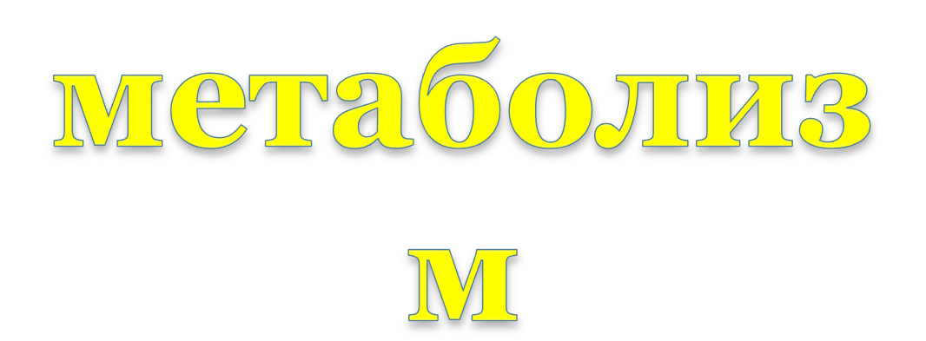

Slide 7
Биологиялық тотығу үрдісінде босап шыққан энергияның жұмсалу жолдары:
АТФ синтезі
Механикалық жұмыс
Химиялық синтез
Заттардың тасымалдануы
Электрлік жұмыс (МП, ӘП)
Дене температурасын сақтау
Организмнің тіршілігін, өсуін және дамуын қамтамасыз ету.
Организмде түзілген энергия жылу бірлігі – калория немесе кджоуль (СИ жүйесі) түрінде көрсетіледі

Slide 8
Организмде тотыққандағы қоректік заттардың калориялық коэффициенті
1 г белок | 4,1 ккал | 17,17 кДж
1 г май | 9,3 ккал | 38,94 кДж
1 г көмірсу | 4,1 ккал | 17,17 кДж

Slide 9
Негізгі алмасу.
Негізгі алмасу – тіршілікке қажетті ең төменгі энергия алмасуы. Негізгі алмасуды стандартты жағдайларда анықтайды:
аш қарында, ас қабылдаған соң 12-14 сағаттан кейін.
дене еттері босаңсыған, толық тыныштық күйде.
комфортты температурада – 18-22^{о}С
Ересек адам үшін негізгі алмасудың орташа мәні 1 ккал/кг/сағ тең.
Салмағы 70 кг, бойы 165-170, жасы 35-16 ересек ер адам үшін негізгі алмасудың мәні = 1700 ккал/тәул
Әйелдер үшін = 1500 ккал/тәул

Slide 10
Энергияның «жұмысшы алмасуы»
Энергия шығынының мөлшері жұмыс түріне қарай өзгереді.
Еңбек қарқынына байланысты ересек адамдар үшін энергия, қоректік заттар тұтынуының ұсынылатын орташа мөлшерлері жасалған

Slide 11
Кәсіп түріне қарай организмнің энегрия шығыны
Топ | Кәсіп түрі | Энергия шығыны, ккал/тәул
1 | Қара жұмысқа қатысы жоқ мамандықтар: мекеме басшылары, ғылыми қызметкерлер, баспасөз қызметкерлері, инженер-техник қызметкерлер, мәдениет қызметкерлері, мұғалімдер, дәрігерлер т.б. | 2200-2800
2 | Дене еңбегімен және жеңіл еңбекпен айналысатындар: инженер-техник қызметкерлері, агрономдар, мал дәрігерлері, дүкеншілер, дәрігер мен медбикелер, санитарлар, жаттықтырушылар, т.б. | 2300-3000
3 | Еңбегі механикаландырылған мамандықтар: станокта істейтін жұмысшылар, токарьлар, жеңіл көлік жүргізушілер, хируротар, бригадирлер. | 2500-3200
4 | Жартылай механикаландырылған мамандықтар: ауыл шаруашылығы жұмысшылары, мұнайшылар, металлургтер, балташылар, от жағушылар, ұсталар. | 2900-3700
5 | Қара жұмысшылар: тасушылар, шахтерлер, болат қорытушылар, ағаш кесушілер. | 3900-4300

Slide 12
Энергия алмасуын зерттеу әдістері
Тікелей калориметрия – организмнен бөлінген жылуды бикалориметрде (Этуотер-Бенедикт камерасы) тікелей өлшеу.
Жанама калориметрия – энергия шығынын денеге сіңген оттегінің не денеден шыққан көмірқышқыл газының мөлшерін өлшеу арқылы анықтайды (Дуглас әдісі, оксиспирография).

Slide 13
Энергия алмасуды өлшеу үшін келесі көрсеткіштерді қолданады
Тыныс коэффициенті – ТК= СО₂ (бөлінген мөшері) О₂ (сіңірілген мөлшері)
Тағам түріне байланысты
ТК_{белоктар үшін} =0,8
ТК_{көмірсулар үшін} =1,0
ТК_{майлар үшін} =0,7
ТК_{аралас тамақ үшін} =0,85
2) Оттегінің калориялық эквиваленті –1 л О₂ пайдаланылғанда бөлінетін энергия мөлшері. Аралас тамақтанғанда = 4,865 ккал.
3) Қоректік заттардың калориялық коэффициенті.
Калориялық немесе жылу коэффициенті – 1 г зат жанғанда босап шығатын жылу мөлшері

Slide 14
Зат алмасу реттелуі
Организмге қажетті энергия және құрылыс (пластикалық материалдар) тағам құрамымен күнделікті үздіксіз сырттан түсіп тұруы шарт. Негізгі 3 түрлі макронутриенттер: белоктар, май, көмірсулар организмде тотыққанда энергия бөледі. Ол организмнің әртүрлі қажеттілігіне жұмсалады.

Slide 15
Белок алмасуы.
Белок- денеге қажет аса маңызды қоректік зат әрі жасуша негізін құратын құрылыс материалы.
Ферменттер белоктардан тұрады. Дененің негізгі функцияларының орындалуына қатысады: тыныс алу, ас қорыту, сыртқа шығару, қорғаныс қызметі, гормондар.
Қозғалу қызметі( актин, миозин).
Белок –қуат қоры. Тәуліктік нормасы: 90-100г. белок құрамында 20 амин қышқылы бар, олардың 12-сі адам денесінде түзіледі, ал 8-і сырттан келіп түседі( олар орны толмас амин қышқылдары: лейцин, изолейцин, метионин, гистидин, аргигин, триптофан, лизин, треонин).

Slide 16
Денедегі белок алмасу дәрежесін зерттеу үшін алдымен азот тепе-теңдігі (балансы) тексеріледі.
Азот тепе-теңдігі
Ас пен бірге ас қорыту жолына түскен соң, денеге сіңген азоттың мөлшері несеп, тер және нәжіс арқылы денеден шығатын азоттың мөлшері тең болса, бұл азот тепе-теңдігі деп аталады. Денеге келіп түскен азот одан шығарылып тасталған азоттан басым болса, азот тепе-теңдігі оң деп есептеледі (өсіп кележатқан жас организмде, екі қабат әйелдерде кездеседі). Сыртқа шығарылған белок қалдықтарындағы азот мөлшері денеге сіңген белоктағы азоттан басым болса, азот тепе-теңдігі теріс деп аталады. (белогы аз тағамдармен тамақтанғанда).

Slide 17
Белок алмасуының реттелуі.
Белок алмасуын реттейтін орталығы –гипоталамустың сұр затында. Гипоталамустың әсері вегетативтік жүйке жүйесі мен ішкі сөлініс бездер арқылы реттеледі. Симпатикалық жүйке жүйесі диссиммиляция, ал парасимпатикалық ж.ж. ассиммиляция үрдістерін күшейтеді. Белок синтезін соматотропин, тироксин гормондарда күшейтеді.

Slide 18
Көмірсу алмасуы.
Көмірсу- энергия көзі, денеге ди-полисахаридтер түрінде түседі, қанға моносахаридтер глюкоза түрінде сіңеді. Қанға сіңген глюкоза қақпа венасы арқылы бауырға жетеді, онда гликогенге айналып қор ретінде сақталады. Қандағы қант деңгейі төмендей бастаса, гликолиз арқылы глюкоза бауырдан босап шығады да, қанға өтеді.

Slide 19
Көмірсу алмасуының реттелуі.
Көмірсу алмасуына ми қыртысы, гипоталамус, ішкі сөлініс бездер әсер етеді. Симпатикалық жүйке жүйесінің қозуынан адреналин глюкозаның қанға өтуін күшейтеді бауырдағы гликогенолиз үрдісін ативтеу арқылы . Парасимпатикалық жүйке гликоген түзілуін күшейтеді-(гликогенез үрдісін жоғарлатады).

Slide 20
Май алмасуы.
Май негізгі энергия көзі, пластикалық маңызы. Тәулігіне -70-100г майы керек. Майдың ыдырау өнімдері (моноглицерид, май қышқылдары, өттің қатысуымен мицелла түрінде, ішек эпителиіне өтеді (пиноцитоз жолымен). Одан шыққан өт қышқылдары қанға сіңеді, эпителийге өткен моноглицеридтер мен май қышқылдардан адамға тән май түзіледі. Май мен холестерин, белок молеклалары хиломикрон құрып, эпителий мембранасынан өтіп, лимфаға, қанға сіңеді.
Май алмасуының реттейтін арнайы орталық гипотаталамуста орналасқан. Симпатикалық жүйке жүйесі денедегі май қорының жұмсалу және тотығу қарқынын күшейтеді. Парасимпатикалық ж.ж. май алмасуына керісінше әсер етеді.

Slide 21
Тамақтану
Дұрыс (тиімді) тамақтану организмнің қалыпты жағдайда тіршілік етуін, оның денсаулығын және еңбек ету қабілетін қамтамасыз етеді.
Тағам заттары: белоктар, майлар, көмірсулар, макро және микроэлементтер (минерал заттар), витаминдер, фитоцидтер, тағамдық талшықтар). Қазіргі кезде академик А.А.Покровский ұсынған " Балансты тамақтану" концепциясы кең қолданылады. Рациональды ( тиімді) тамақтану 3 принципке негізделеді:
Энергия тепе-теңдігін сақтау
Тамақтану режимді сақтау
Тамақ құрамындағы қоректік заттар ұтымды үйлестірілген болу керек. – Белок(Б), Май (М), Көмірсулар қатынасы 1:1:4,6.

Slide 22
Тәуліктік тамақтанудағы нормалары: Ересек адамдарда тәулігіне:
Белок-80-100г (1г белок 1 кг дене салмағына шаққанда, оның ішінде 55%-жануар белогы болу керек
Май-80-100 (50-60% жануар майы)
Көмірсу-400-500 г

